Slide 1

Анализ работы педагогического класса за
2023-2024 учебный год

Slide 2
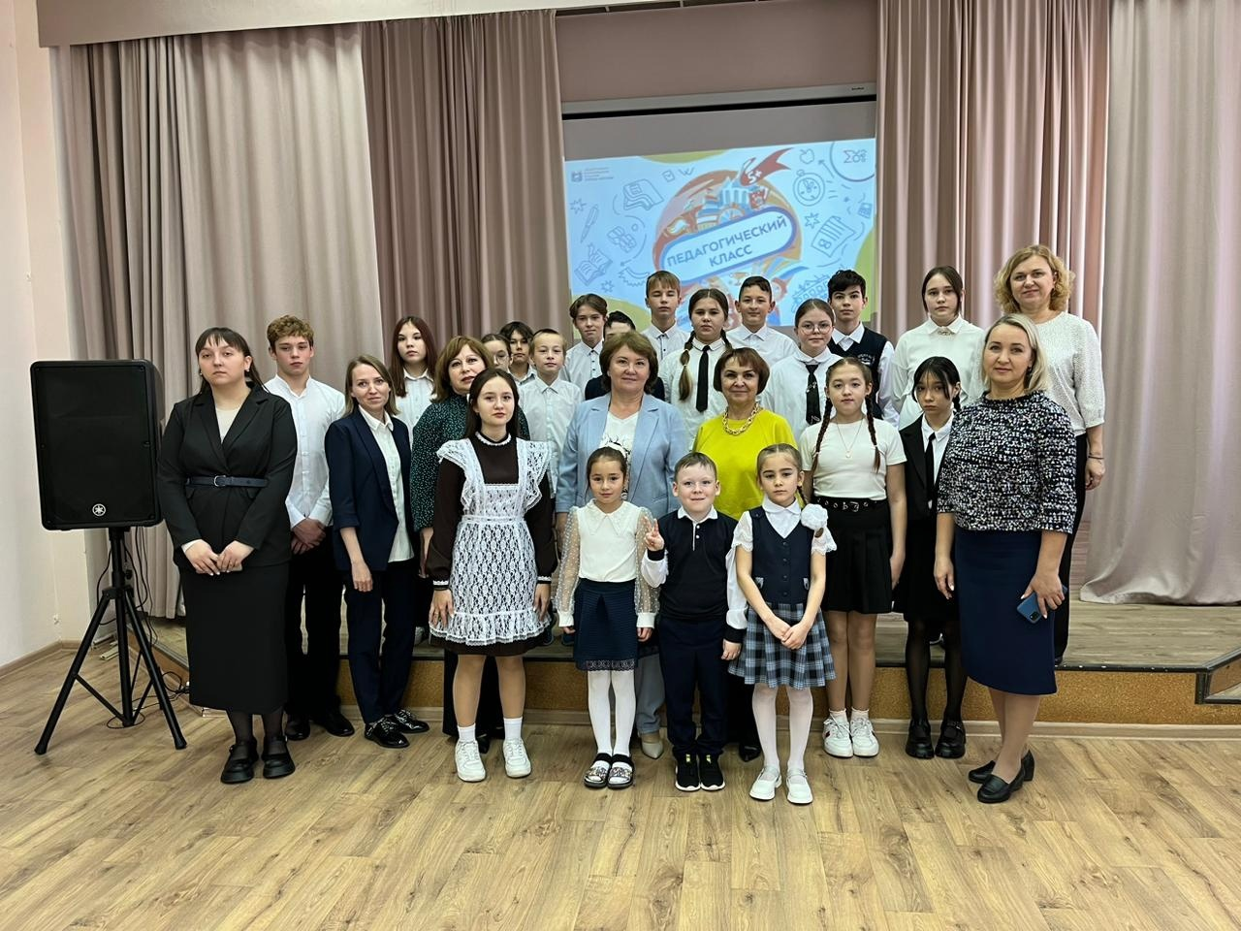
В школе состоялось открытие педагогического класса. Для учащихся 6В, учителей и гостей мероприятия был подготовлен концерт.

Slide 3
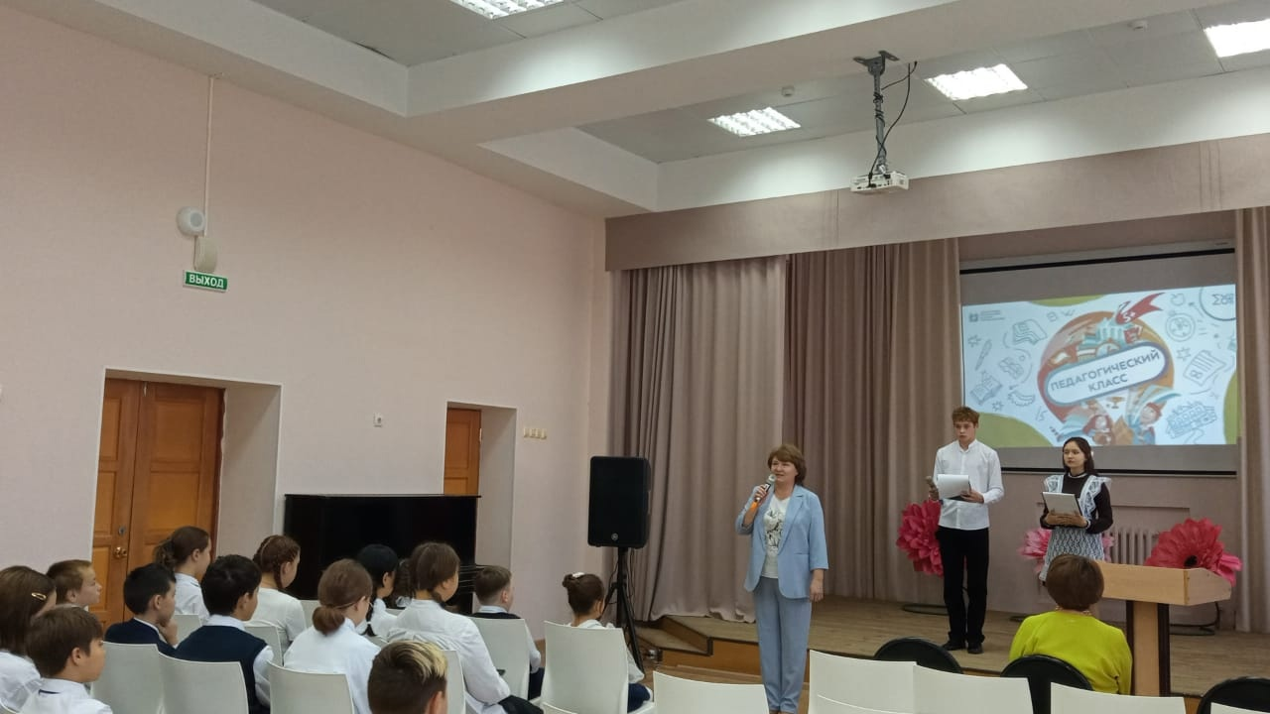
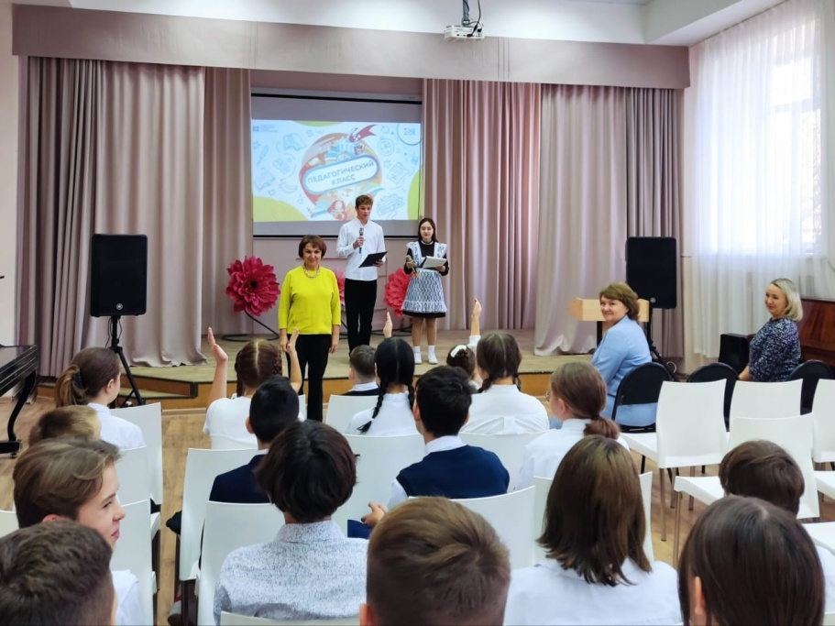

Slide 4
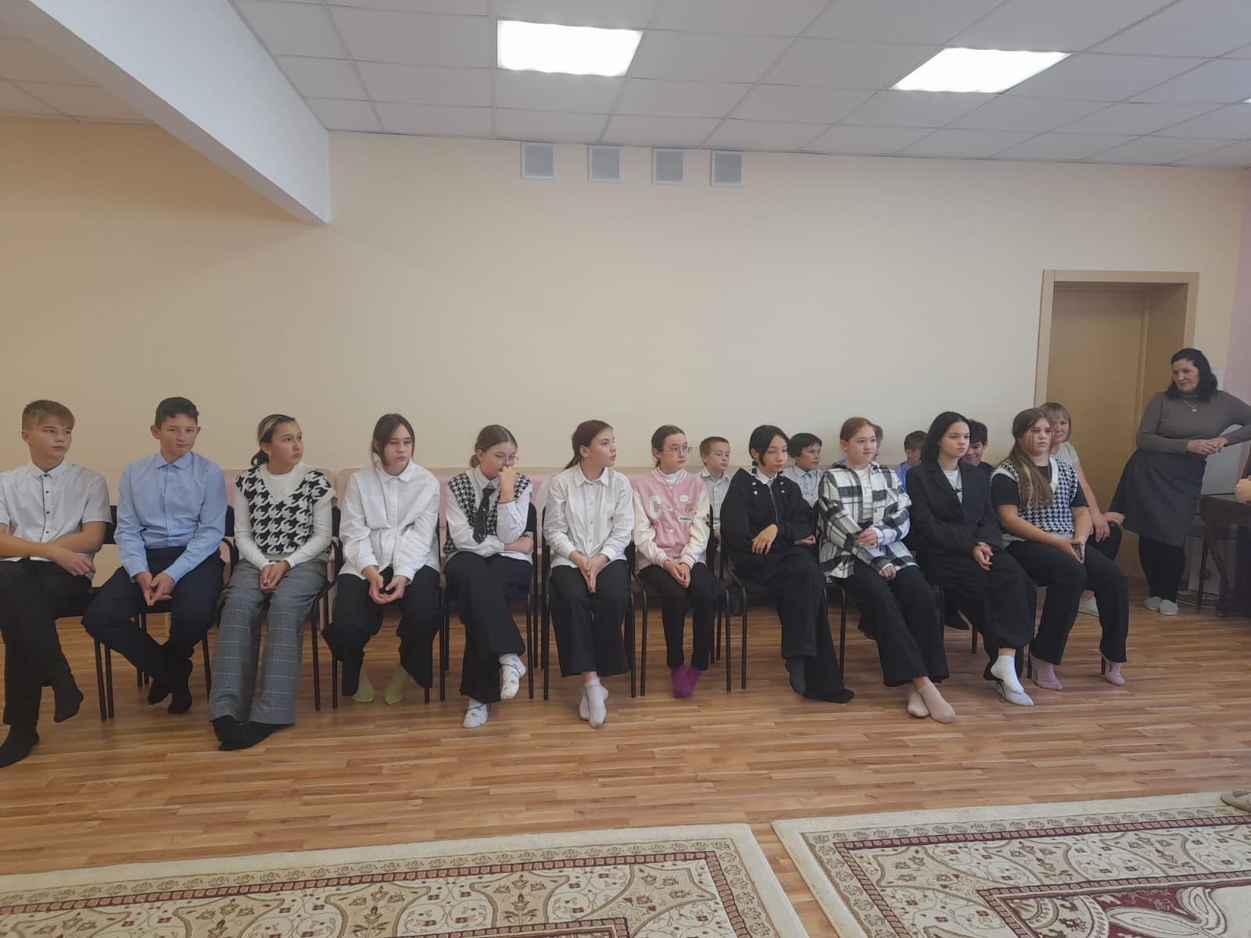
Педагогический класс на экскурсии в детском саду «Виктория»

Slide 5
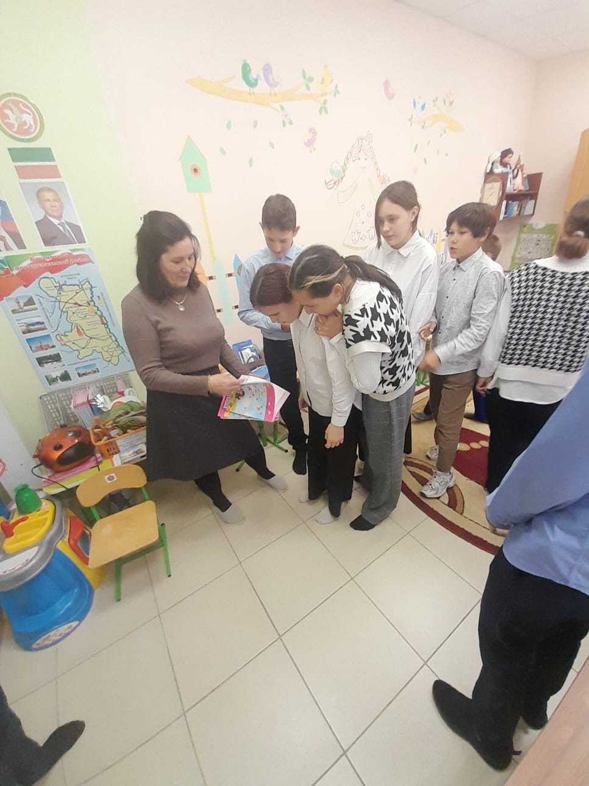
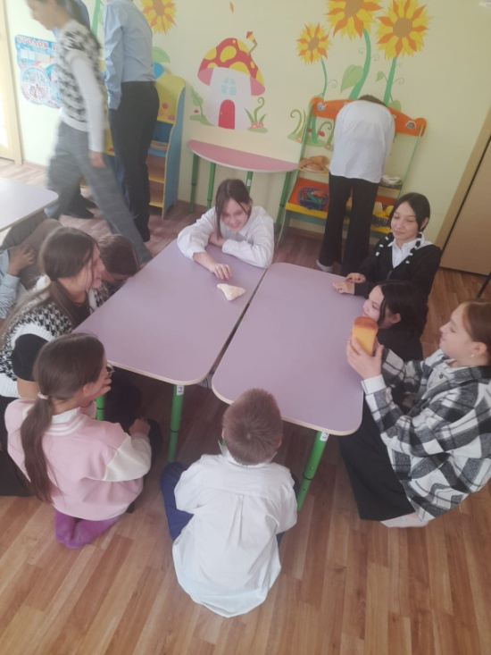
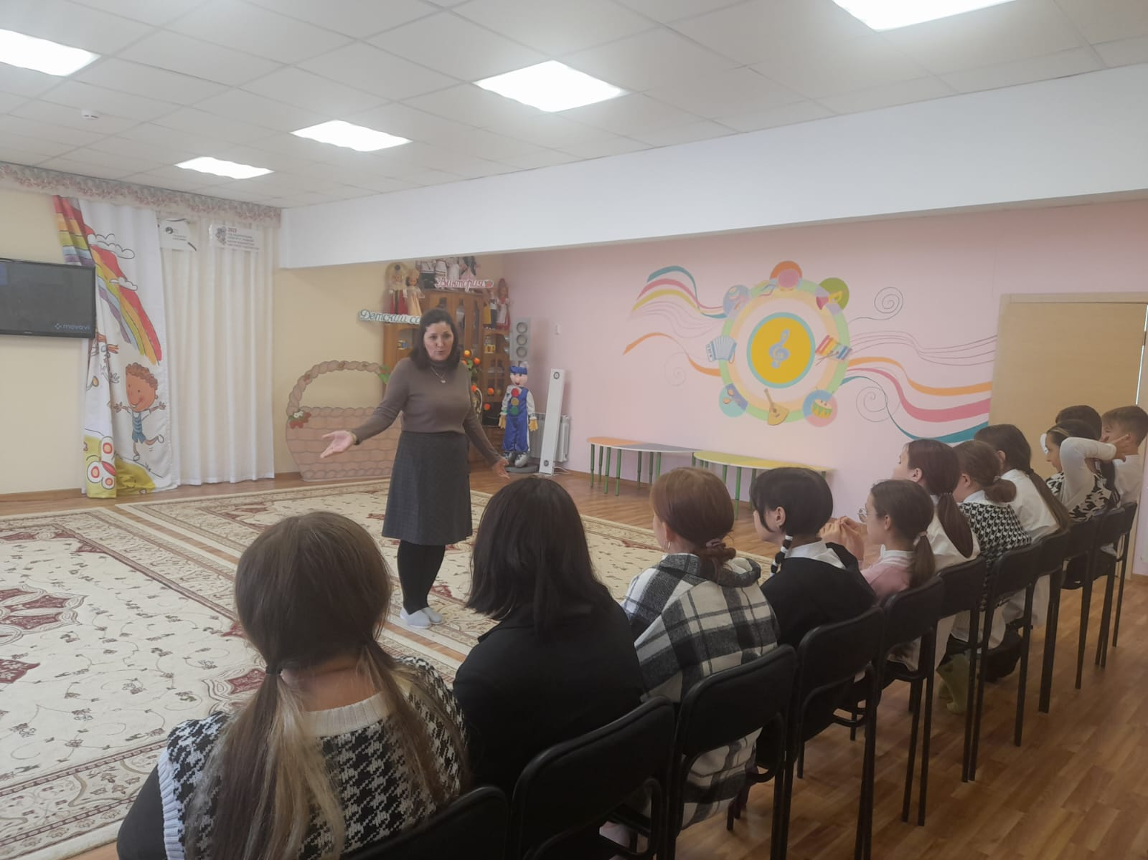

Slide 6
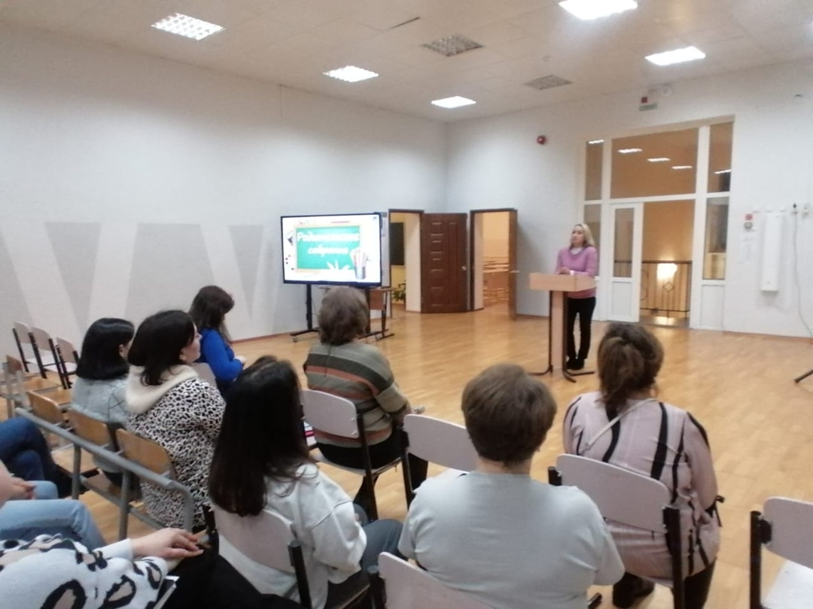
Было проведено общешкольное родительское собрание, на котором родителей познакомили с работой педагогического класса.

Slide 7
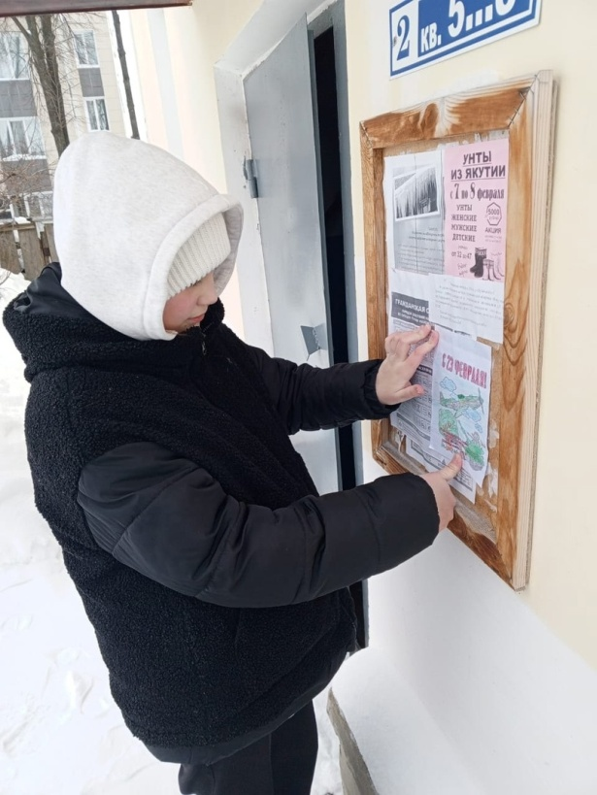
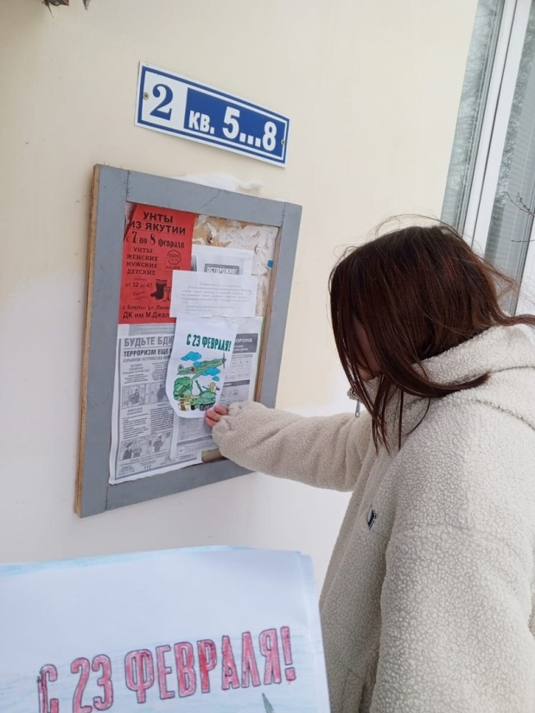
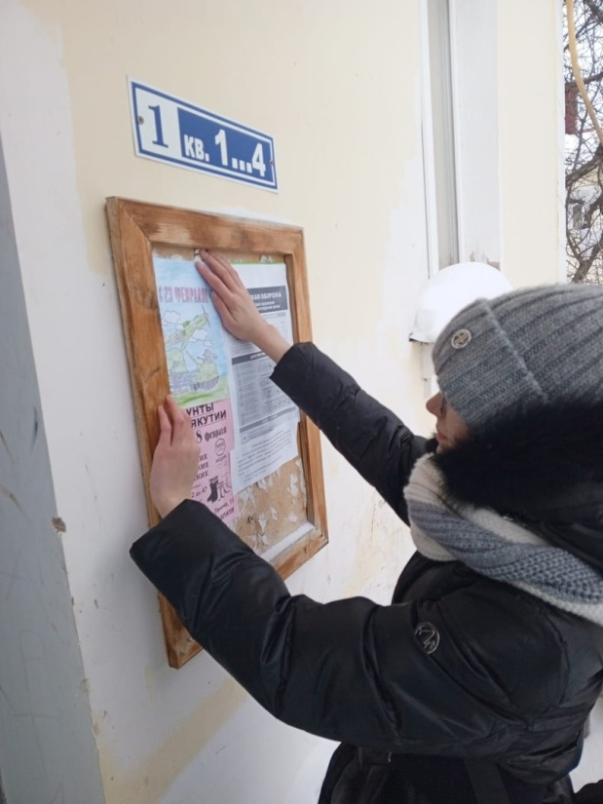
В преддверии праздника Дня защитника Отечества обучающиеся педагогического 6В класса изготовили и развесили поздравительные открытки с пожеланиями здоровья, счастья и долгих лет.

Slide 8
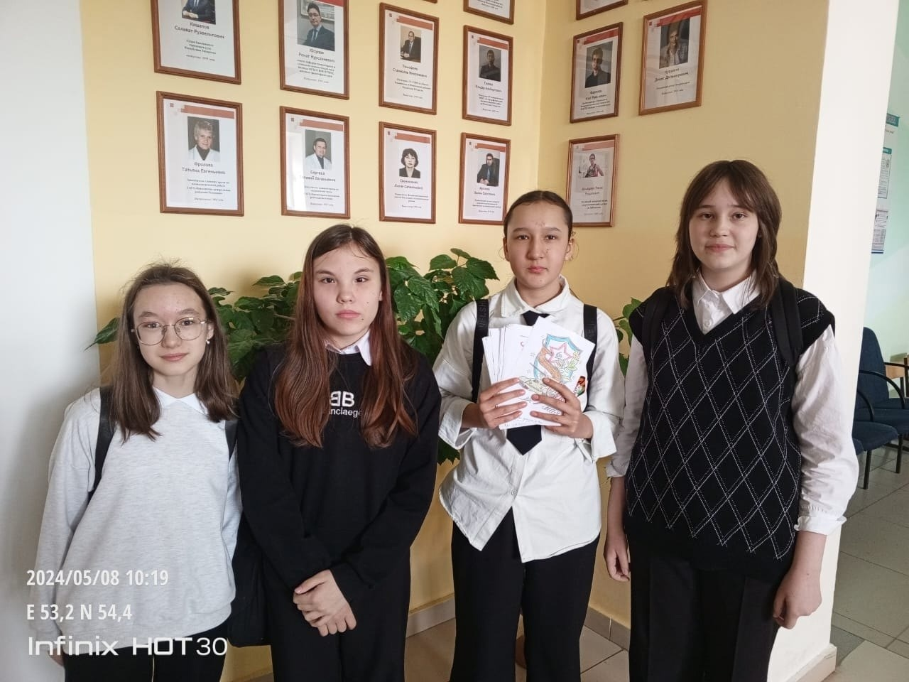
В преддверии Дня Победы учащиеся педагогического класса развесили поздравительные открытки у подъездов. Такое поздравление для ветеранов, тружеников тыла, всех жителей города - добрая традиция в нашей школе.

Slide 9
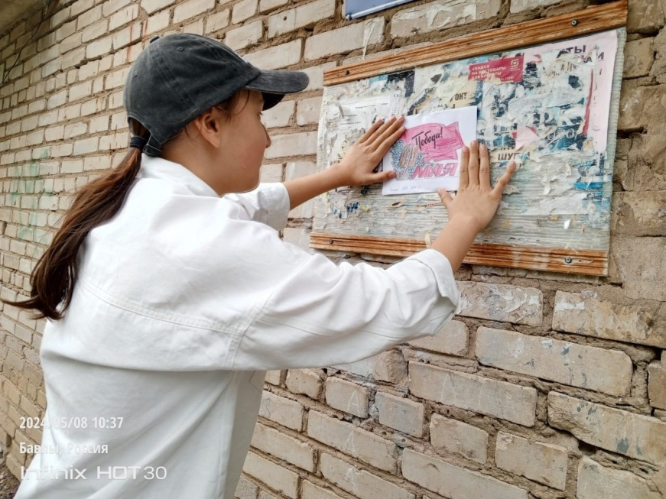
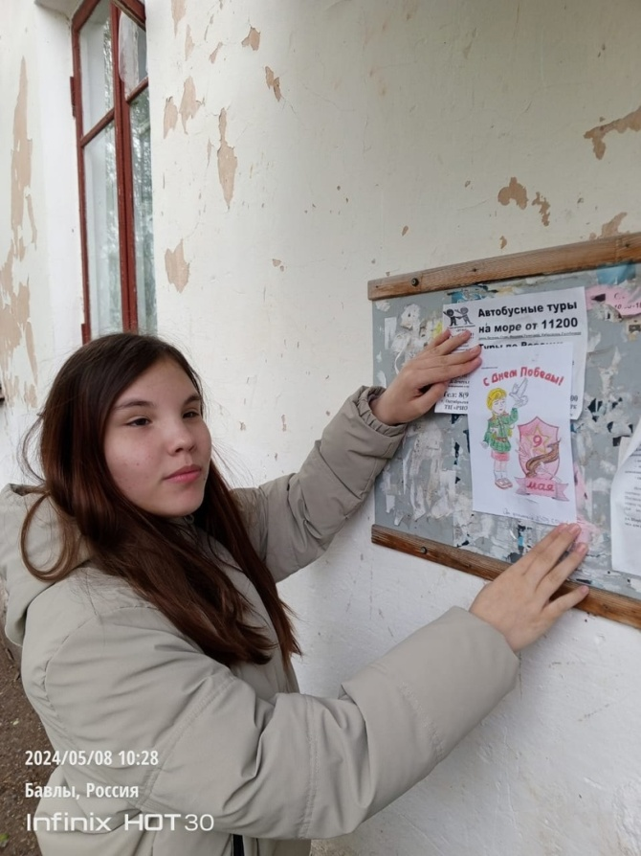
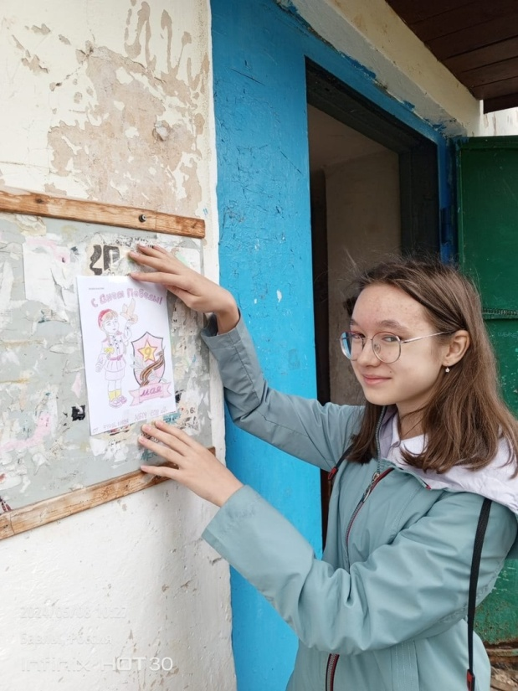

Slide 10
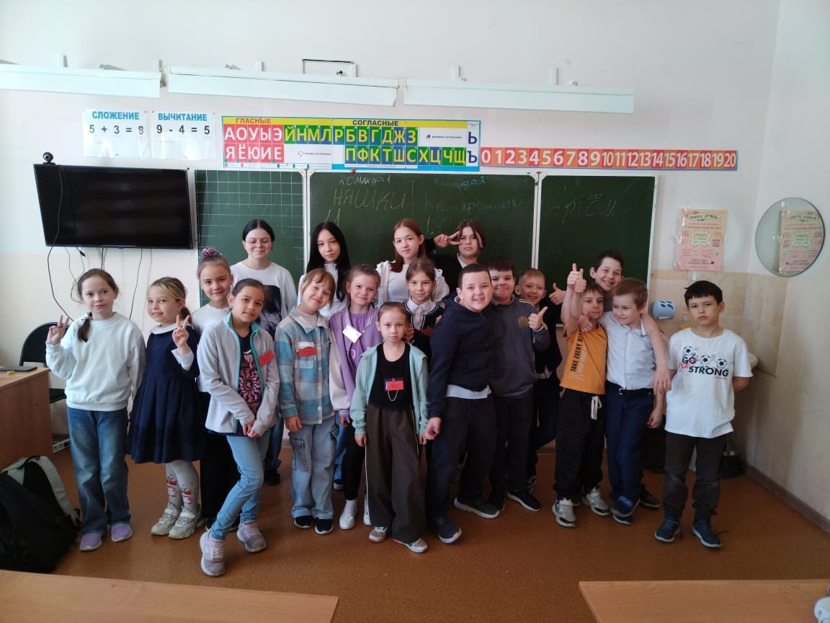
Учащиеся педагогического 6В класса пробуют свои силы во внеурочных мероприятиях. В понедельник школьники провели занятие "Игра собирает друзей!" для 2В класса. В ходе мероприятия они показали свои знания и умения, которые получили в течение года. Таким образом, ребята подвели итог своей деятельности за 2023-2024 учебный год.

Slide 11
